Slide 1
Problema de Coloração de Grafos
Projeto e Otimização de Algorítimos
Breno Cardoso Bezerra de Menezes
Nerline Bicinthe

Slide 2
O que é a Coloração de Grafos?
Atribuir cores aos vértices de um grafo.
Regras:
Vértices adjacentes não podem ter a mesma cor.
Usar o menor número possível de cores.
Exemplo de Aplicações:
Alocação de frequências de rádio.
Programação de horários.
Problemas de mapas.

Slide 3
Algoritmo Guloso de Coloração
Começar colorindo o primeiro vértice com a cor 0.
Para cada vértice subsequente:
a) Verificar as cores dos vértices adjacentes;
b) Marcar essas cores como indisponíveis;
c) Atribuir a menor cor disponível ao vértice atual.

Slide 4
Matriz de Adjacência
(0)---(1)---(2)
| | |
(3)---(4)---(5)
0 1 0 1 0 0 1 0 1 0 1 0 0 1 0 0 0 1 1 0 0 0 1 0 0 1 0 1 0 1 0 0 1 0 1 0
Matriz de Adjacência
Representação usada no código:
1 indica conexão entre os vértices.
0 indica ausência de conexão.
Por exemplo:
{0, 1, 0, 1, 0, 0} significa:
Vértice 0 está conectado ao vértice 1
Vértice 0 está conectado ao vértice 3
Não está conectado a outros vértices

Slide 5
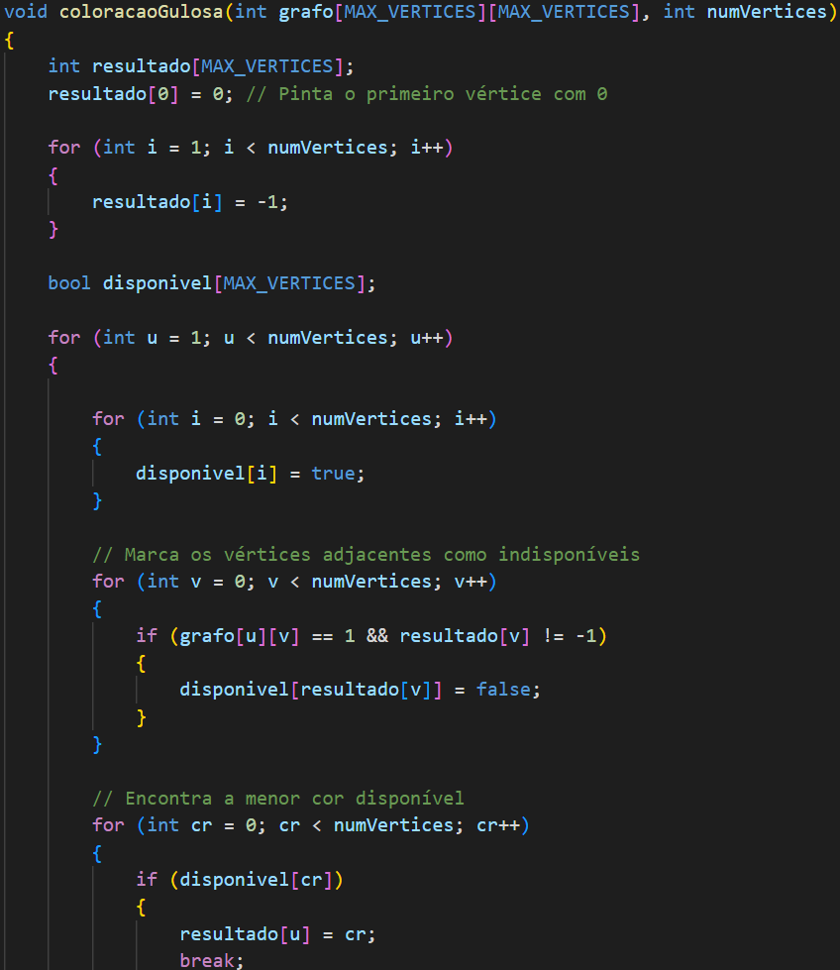

Slide 6
Etapas Principais do Código:
Array resultado armazena a cor de cada vértice;
Array disponivel rastreia quais cores podem ser usadas para cada vértice;
O algoritmo itera pelos vértices, e, para cada vértice, verifica-se os vértices adjacentes e suas cores;
Em seguida, atribui o menor número de cor que não foi usado por vértices adjacentes.

Slide 7
Exemplo de Coloração
(0)---(1)---(2)
| | |
(3)---(4)---(5)
Cores atribuídas:
Vértice 0: Cor 0 Vértice 1: Cor 1 Vértice 2: Cor 0 Vértice 3: Cor 1 Vértice 4: Cor 0 Vértice 5: Cor 1

Slide 8
Complexidade de Tempo:
Para cada vértice, verificamos todos os adjacentes.
Complexidade de Espaço:
Armazena a matriz: O(V²) (V = número de vertices).
Isso ocorre porque para cada vértice, verificamos todos os outros vértices para determinar a disponibilidade de cores

Slide 9
Conclusão
O algoritmo de coloração de grafos é uma técnica eficiente para resolver problemas de distribuição de recursos, garantindo que elementos adjacentes não compartilhem o mesmo recurso, com aplicações em diversos campos como escalonamento e telecomunicações.
Pontos-chave:
Método guloso e aproximado
Resolve problemas de alocação e conflito
Aplicável em múltiplos domínios
Simplicidade e eficiência computacional

